Slide 1
Պատկերների հետազոտում եվ օբյեկտների հայտնաբերում
ՀԱՅԱՍՏԱՆԻ ԱԶԳԱՅԻՆ ՊՈԼԻՏԵԽՆԻԿԱԿԱՆ ՀԱՄԱԼՍԱՐԱՆ
Խումբ` Հ355-1 Ուսանող՝ Գևորգ Հարությունյան
Ղեկավար՝ Ռոբերտ Հակոբյան

Slide 2
Խնդրի դրվածքԸ
Ուսումնասիրել պատկերների հետ աշխատանքը, որի արդյունքում ստեղծել ծրագիր, որը կտա պատկերը բեռնելու և նրա վրա իրականացնելու հետևյալ գործողությունները՝
կատարել որոշակի փոփոխություններ (իրագործել որոշակի ալգորիթմներ օգտագործողի մուտքագրած արգումենտներով) և տեսնել արդյունքը նոր պատկերում
մեծացնել և փոքրացնել պատկերի չափերը
պատկերի մեջ հայտնաբերել ուղիղ գծերը, շրջանագծերը,օբյեկտների եզրագծերը, կարողանալ առանձնացնել մարդու դեմքը պատկերից։

Slide 3
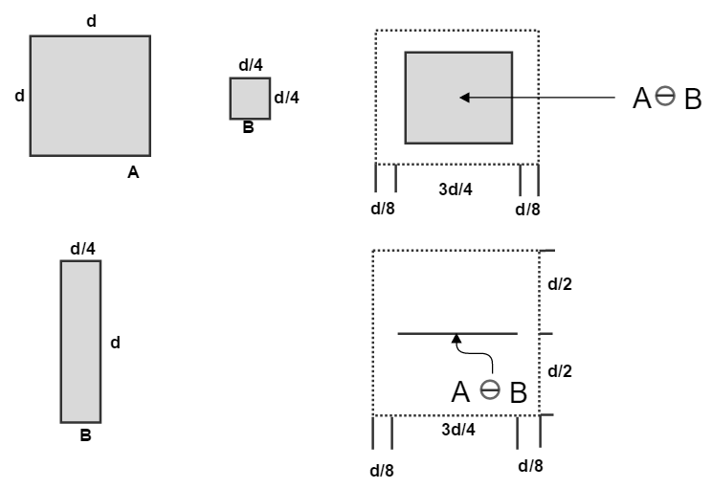
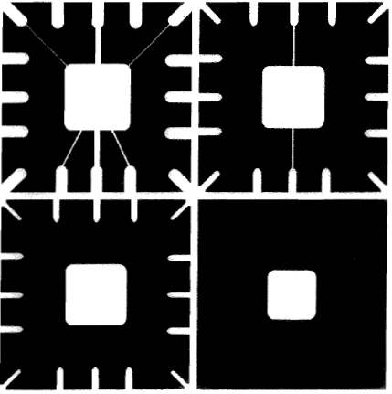
Պատկերի ՄորֆոլոգիաԿան մշակում Էրոզիա

Slide 4
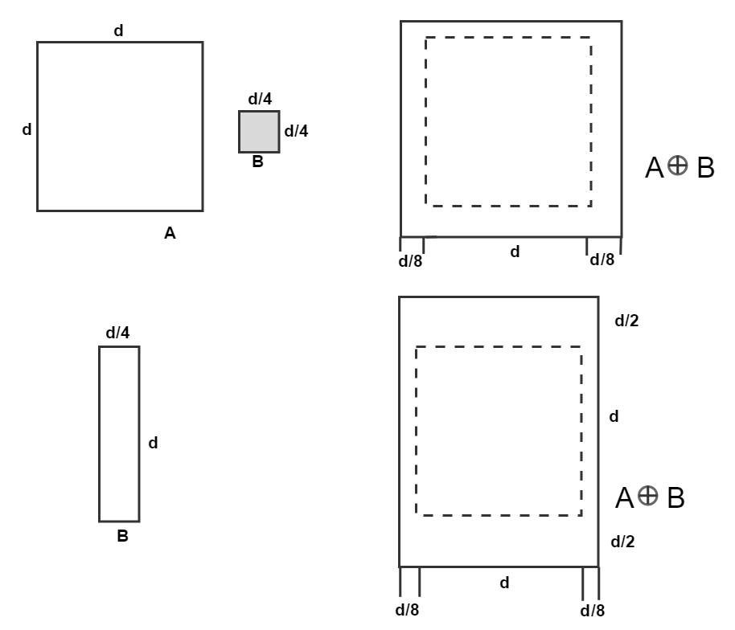


Պատկերի ՄորֆոլոգիաԿան մշակում ընդլայնում

Slide 5
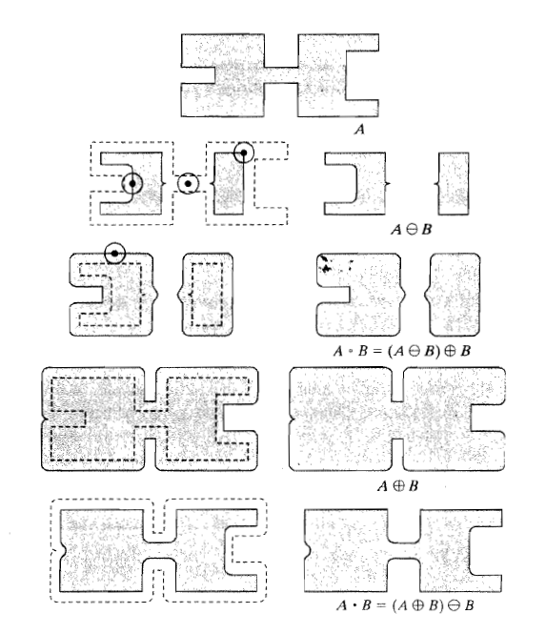
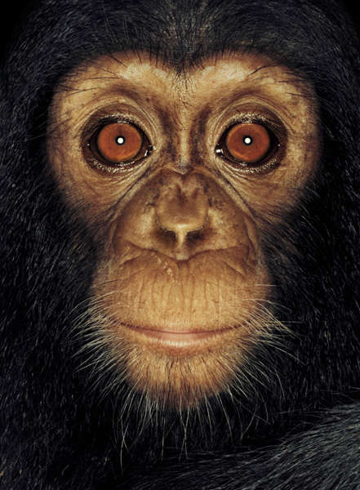
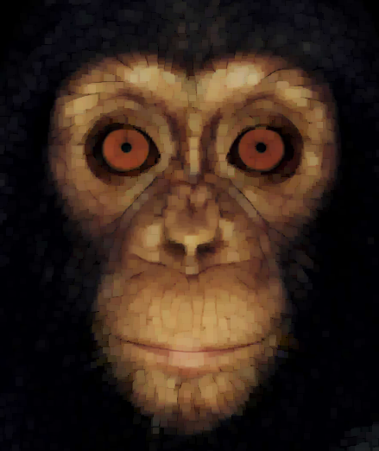

Պատկերի ՄորֆոլոգիաԿան մշակում Բացում եվ փակում

Slide 6
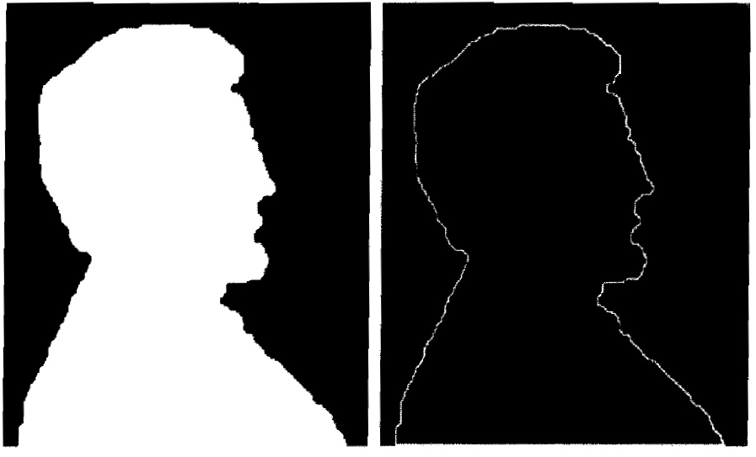

եզրագծերի Մորֆոլոգիական Հայտնաբերում

Slide 7
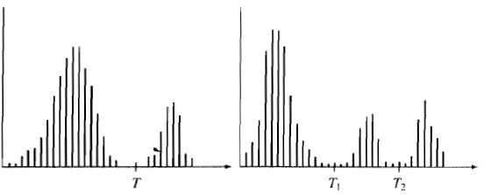
Սեգմենտավորում
Լուսավոր օբյեկտները մուգ ֆոնի վրա։
օբյեկտների և ֆոնի գույները խմբավորված են 2 գերիշխող գույներում։
2 տիպի լուսավոր օբյեկտներ մուգ ֆոնի վրա և գույները խմբավորված են 3 գերիշխող գույներում։
Ա) | Բ)

Slide 8
Լցոնում Չորս Ուղղությամբ
Լցոնում(էլեմենտ,փոփոխվող գույն,լցոնման գույն)
Եթե էլեմենտի գույնը չի համապատասխանւոմ փոփոխվող գույնին ուրեմն վերադարձ։
Էլեմենտի գույնը փոխել լցոնման գույնով։
Լցոնում(ձախ էլեմենտ,փոփոխվող գույն,լցոնման գույն)
Լցոնում(աջ էլեմենտ,փոփոխվող գույն,լցոնման գույն)
Լցոնում(վերևի էլեմենտ,փոփոխվող գույն,լցոնման գույն)
Լցոնում(ներքևի էլեմենտ,փոփոխվող գույն,լցոնման գույն)
4․ Վերադարձ

Slide 9
Լցոնում ՈՒթ Ուղղությամբ
Լցոնում(էլեմենտ,փոփոխվող գույն,լցոնման գույն)
Եթե էլեմենտի գույնը չի համապատասխանւոմ փոփոխվող գույնին ուրեմն վերադարձ։
Էլեմենտի գույնը փոխել լցոնման գույնով։
Լցոնում(ձախ էլեմենտ,փոփոխվող գույն,լցոնման գույն)
Լցոնում(աջ էլեմենտ,փոփոխվող գույն,լցոնման գույն)
Լցոնում(վերևի էլեմենտ,փոփոխվող գույն,լցոնման գույն)
Լցոնում(ներքևի էլեմենտ,փոփոխվող գույն,լցոնման գույն)
Լցոնում(ձախ վերևի էլեմենտ,փոփոխվող գույն,լցոնման գույն)
Լցոնում(ձախ ներքևի էլեմենտ,փոփոխվող գույն,լցոնման գույն)
Լցոնում((աջ ներքևի էլեմենտ,փոփոխվող գույն,լցոնման գույն)
Լցոնում(աջ վերևի էլեմենտ,փոփոխվող գույն,լցոնման գույն)
4․ Վերադարձ

Slide 10
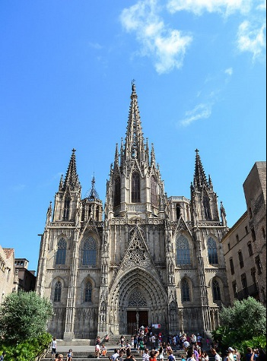
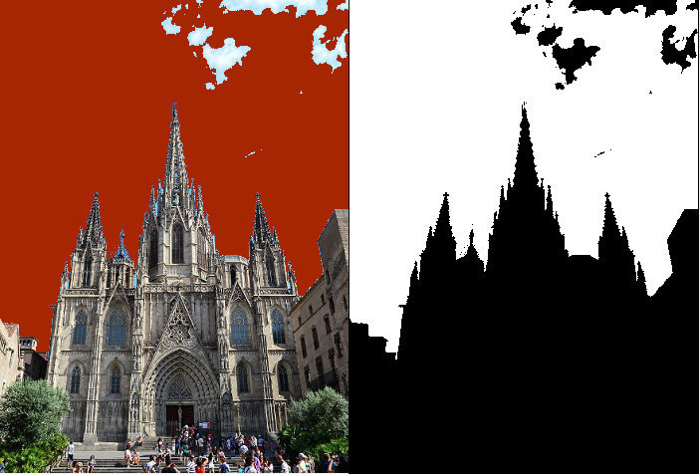
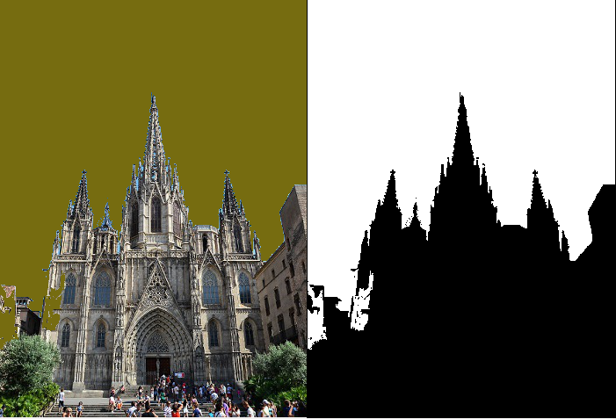
Լցոնում Ֆիքսված և Լողացող

Slide 11
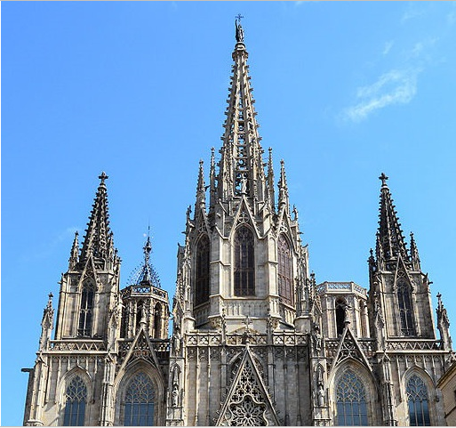

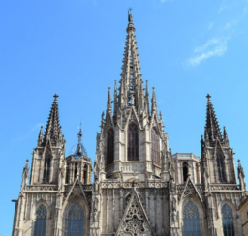
Պատկերի բուրգեր Գաուսիան բուրգեր

Slide 12
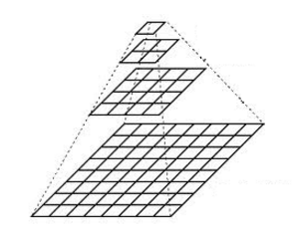
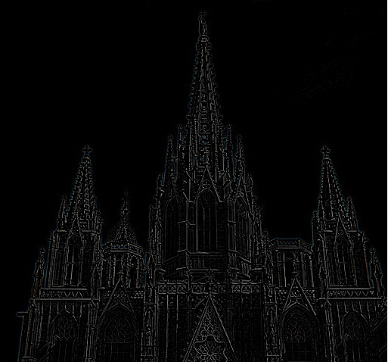
Պատկերի բուրգեր Լապլասիան բուրգեր

Slide 13
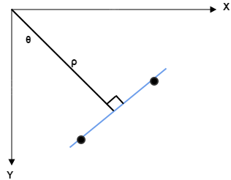
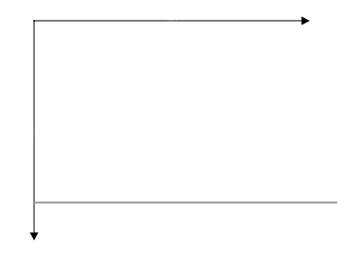
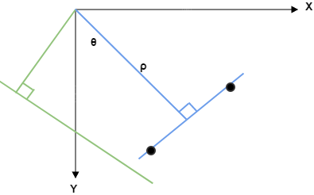






Պատկերների ձևափոխում Հոուֆ(Hough)-ի ձևափոխում
$${\text{θ} }^{ˊ}$$
θ
$x_{i}$cosθ + $y_{i}$sinθ = ρ
($X_{j}$,$Y_{j}$)
$x_{j}$cosθ + $y_{j}$sinθ = ρ
($X_{i}$,$Y_{i}$)
$${\text{ρ}}^{ˊ}$$
ρ

Slide 14
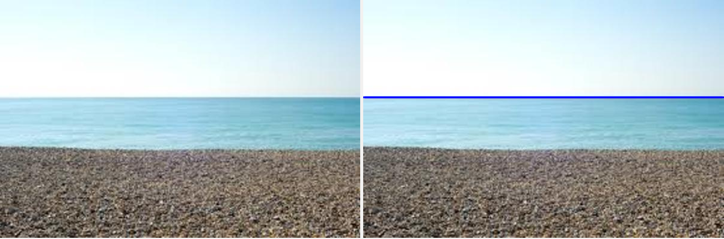
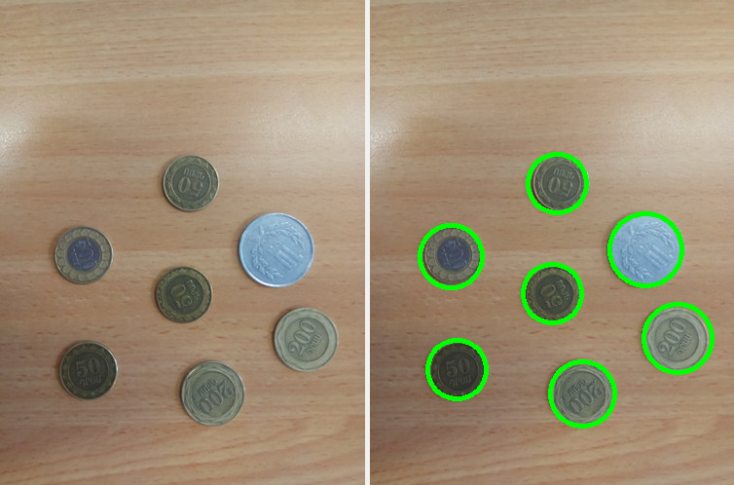

Պատկերների ձևափոխում Հոուֆ(Hough)-ի ձևափոխում
ρ = xcosθ + ysinθ
${(x−x_{0})}^{2}$ + ${(y−y_{0})}^{2}$ = $r^{2}$

Slide 15
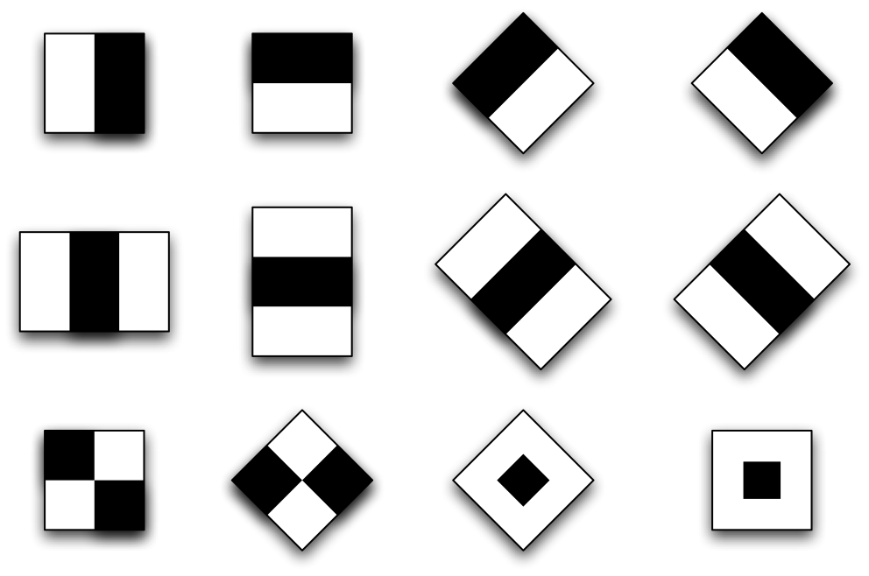
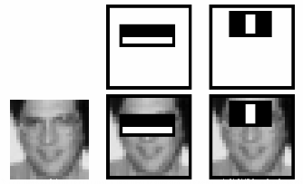
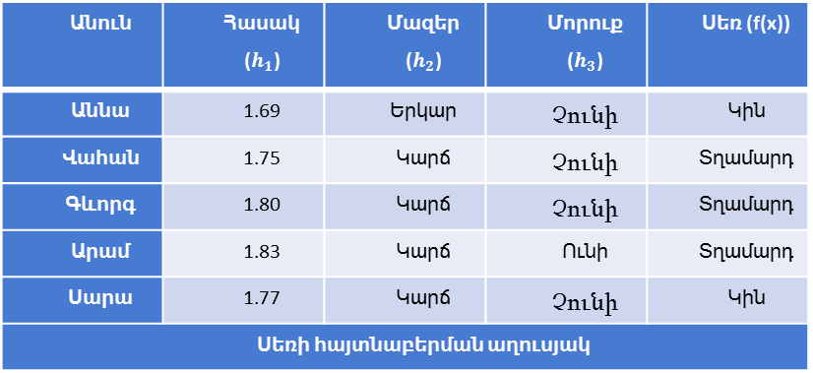
Օբյեկտների հԱյտնաբերումը
Անուն | Հասակ ($h_{1}$) | Մազեր ($h_{2}$) | Մորուք ($h_{3}$) | Սեռ (f(x))
Աննա | 1.69 | Երկար | Չունի | Կին
Վահան | 1.75 | Կարճ | Չունի | Տղամարդ
Գևորգ | 1.80 | Կարճ | Չունի | Տղամարդ
Արամ | 1.83 | Կարճ | Ունի | Տղամարդ
Սարա | 1.77 | Կարճ | Չունի | Կին
Սեռի հայտնաբերման աղուսյակ

Slide 16
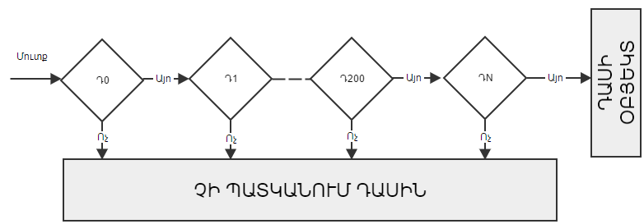
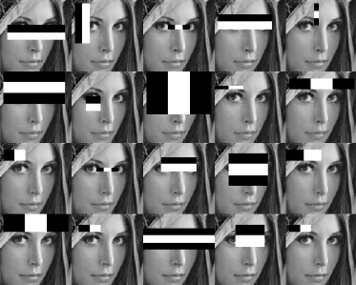
Վիոլա Ջոհընս(Viola Johns) Օբյեկտների Հայտնաբերում

Slide 17
Եզրակացություն
Կազմվեց ծրագիր, որը հնարավորություն է տալիս վերբեռնել պատկերը, նրա վրա կատարել որոշակի փոփոխություններ(իրագործել որոշակի ալգորիթմներ օգտագործողի մուտքագրած արժեքներով) և տեսնել արդյունքը նոր պատկերում։ Հնարավորություն է տրվում վերբեռնած պատկերի չափերը փոփոխելու, որպիսի հետագայում պատկերները պահպանելուց հիշողությունից շատ տարածք չպահանջվի։ Ծրագիրը կարողանում է վերբեռնած պատկերի մեջ հայտնաբերել ուղիղ գծերը, շրջանագծերը,օբյեկտների եզրագծերը, առանձնացնել մարդու դեմքը պատկերից։

Slide 18

Շնորհակալություն

Slide 19




$${\text{θ} }^{ˊ}$$
θ
$x_{i}$cosθ + $y_{i}$sinθ = ρ
$x_{j}$cosθ + $y_{j}$sinθ = ρ
$${\text{ρ}}^{ˊ}$$
ρ

